Slide 1
2017第二十屆麥哲倫探索築夢計畫
酷炫小發明
居家安全設備 地震警報器
清潔小幫手 簡易吸塵器
四年愛班
吳孟霖 李倉溥
陳泳宏 賴柏旭 徐馨惠
聯合製作
1

Slide 2
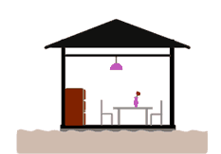
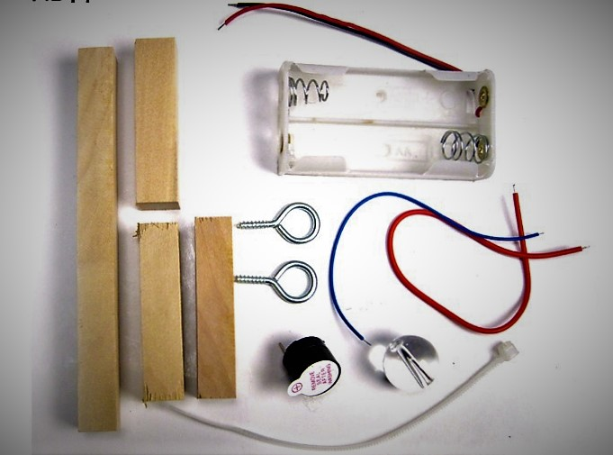
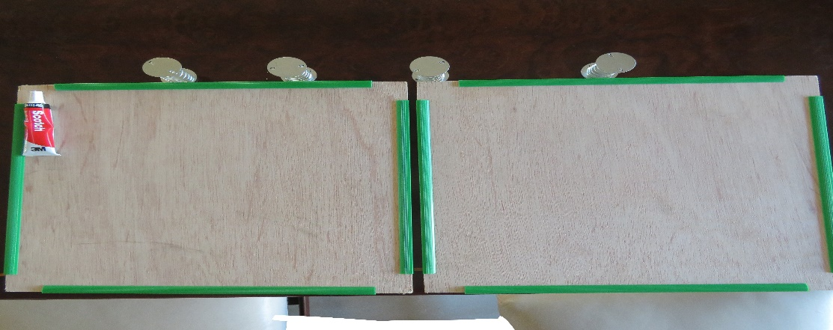
嗯!好好想想
居家安全設備 地震警報器
構思:地震發生時，物體會搖擺晃動
藉由此特性設計出地震警報器
材料:房屋模型/電池盒/玻璃珠/銅線/蜂鳴器
蔡小英~~
別哭了，快跑!
彈簧
木板
木板
2

Slide 3
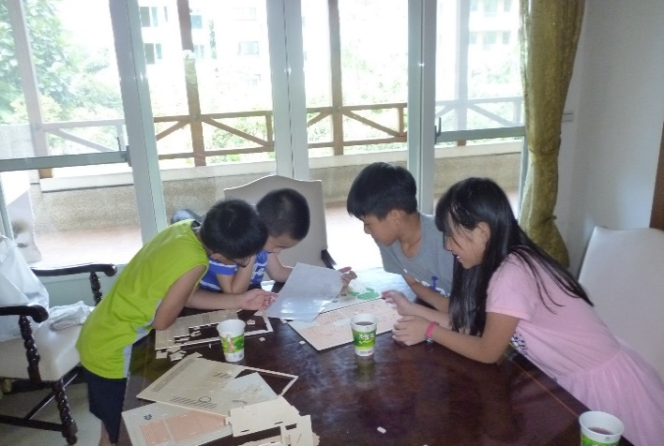
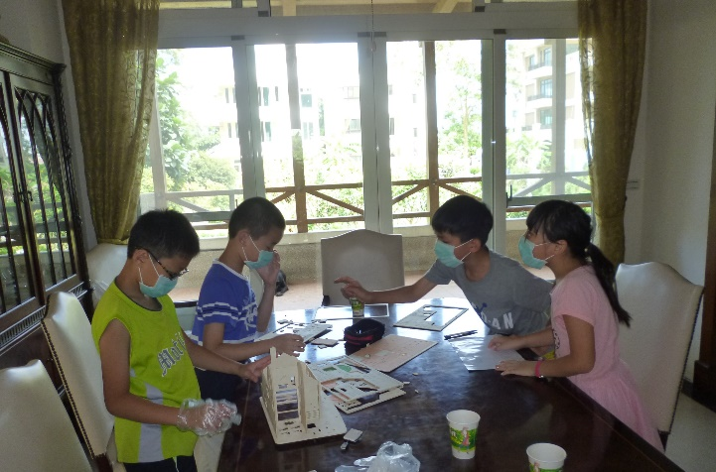
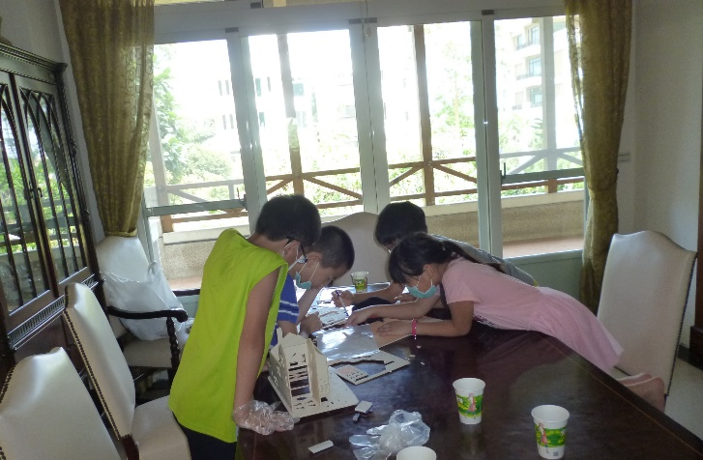
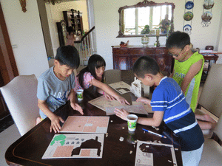
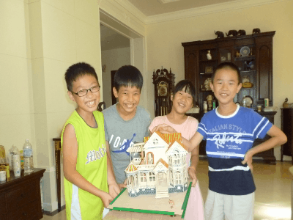
居家安全設備 地震警報器
發揮團隊分工合作精神
充分討論 分工合作 手腦併用
過程縮影
完工了 開心合影
3

Slide 4
居家安全設備 地震警報器
大功告成
模擬地震發生時，建物搖擺晃動並發出警報聲
銅線碰觸到O型釘，電流導通
感謝吳孟霖同學提供家中場所,讓我們共同攜手合作完成作品!
4

Slide 5
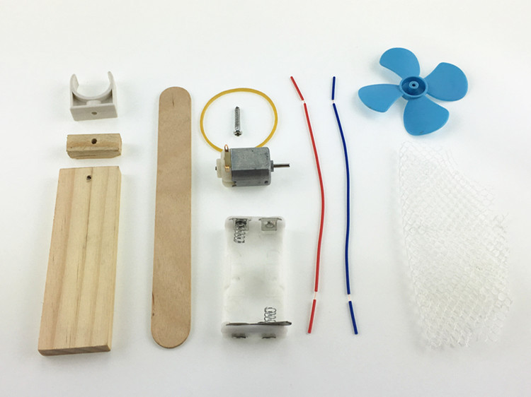
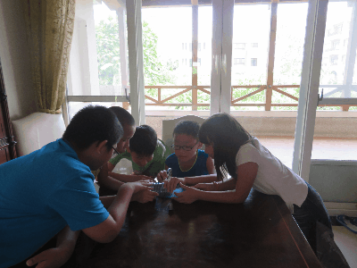
清潔小幫手 簡易吸塵器
動機:解決書桌表面上的紙屑或橡皮擦屑等
材料:小馬達/扇葉/電源配件/木板/寶特瓶
組裝過程縮影
寶特瓶開膛剖肚 濾網固定 木板上安裝馬達 電池盒黏貼
扇葉位置調整 手握板黏接 搭接電源線 進行測試
5

Slide 6
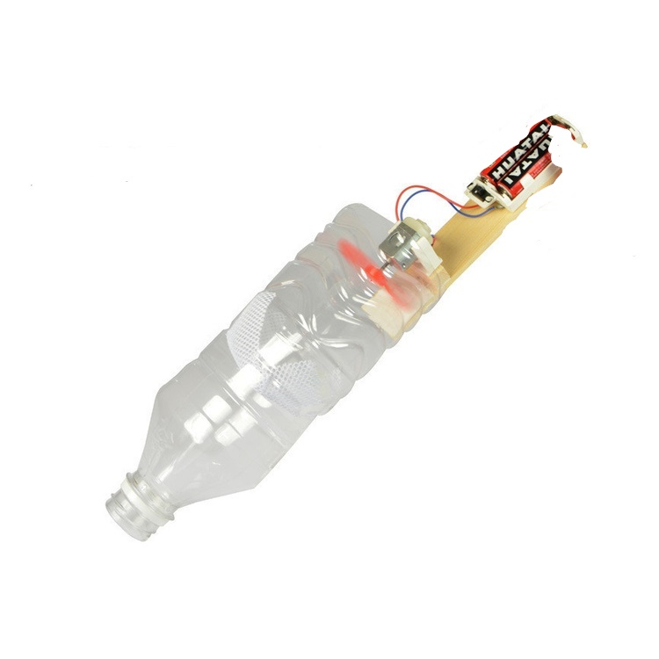
清潔小幫手 簡易吸塵器
小馬達高速旋轉，帶動風扇從瓶口處向瓶外排風，從而在瓶內形成負壓，最終在瓶子嘴處產生吸力，紙屑被吸入瓶子內，瓶蓋隨時可以蓋上，要使用時再旋轉下來。
測試結果:效果良好
完成品
6

Slide 7
以上酷炫的小發明,報告完畢!
謝謝大家
8

